Slide 1
Doświadczenie-badanie wpływu temperatury na aktywność enzymów występujących w owocach kiwi
Wykonała: Klaudia Maciejewska

Slide 2
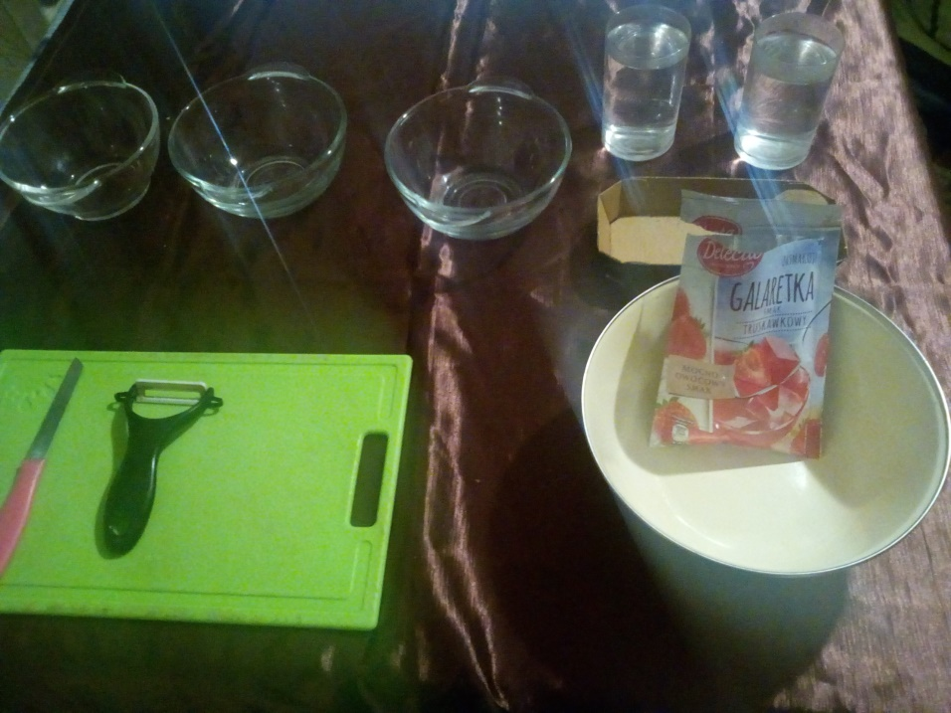
Potrzebne rzeczy:
3 miseczki
Deska do krojenia
Nóż
Nóż lub obieraczka
1 galaretka
1 kiwi
Talerz

Slide 3
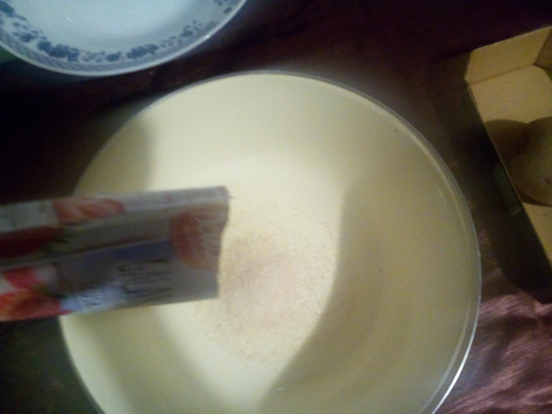
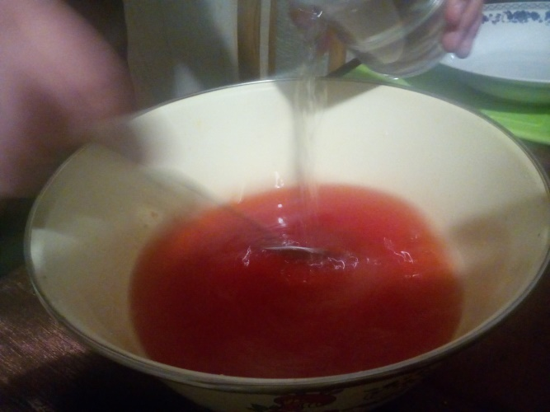
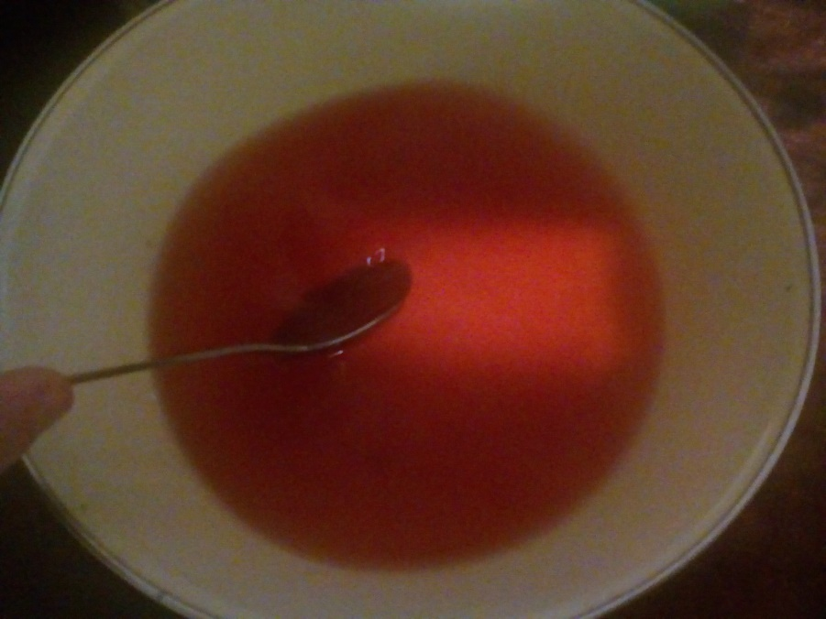
Przygotuj galaretkę według przepisu na opakowaniu

Slide 4
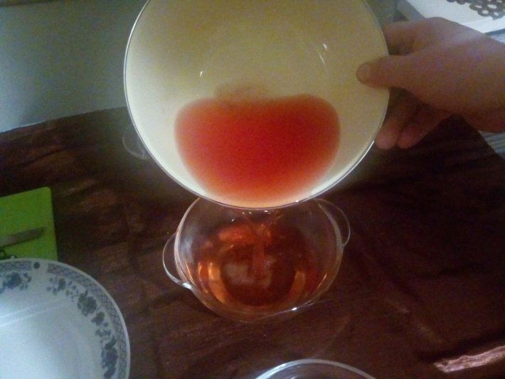
Gotową galaretkę rozlewamy do trzech miseczek
Zostawiamy do ostygnięcia

Slide 5
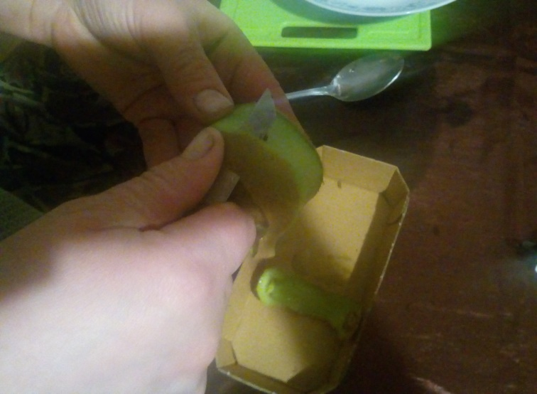
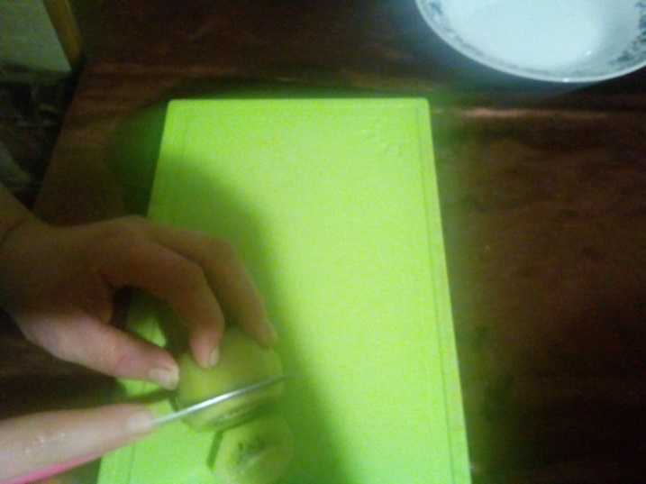
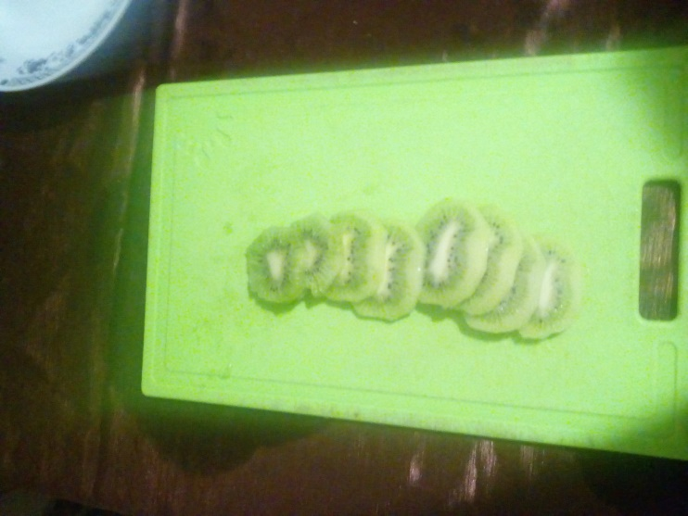
Obieramy kiwi i kroimy na osiem równych plasterków

Slide 6
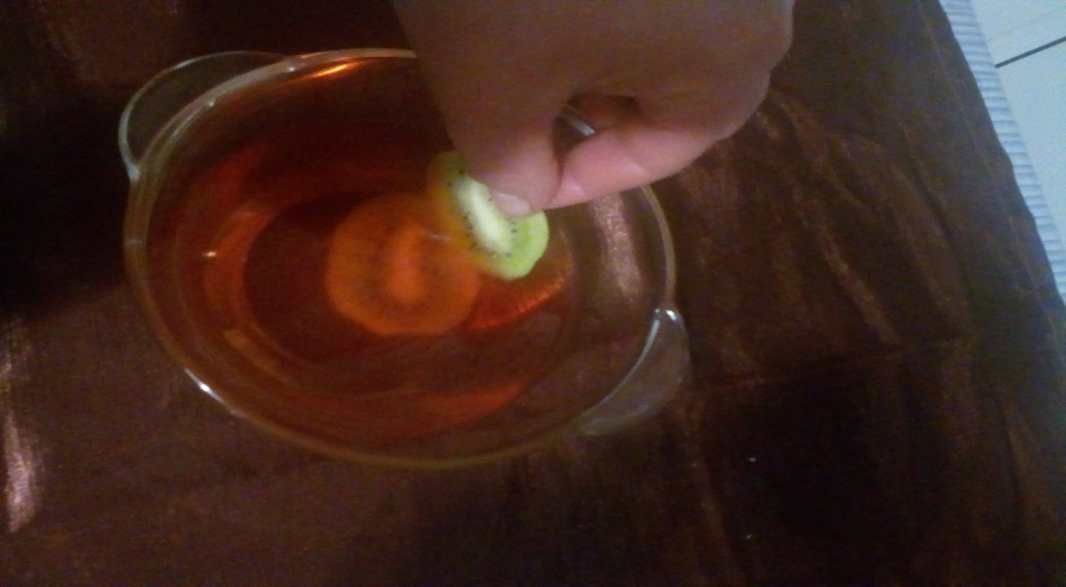
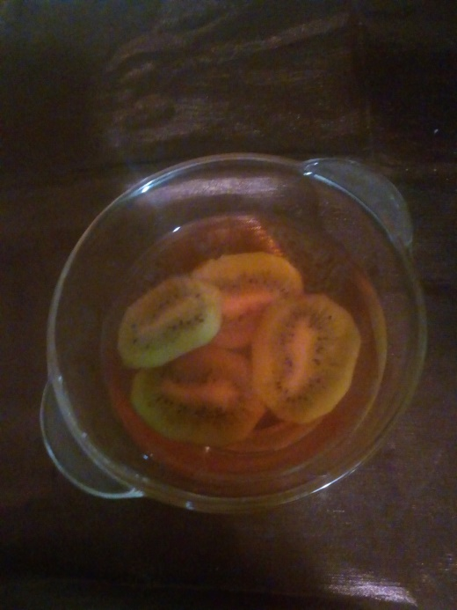
-Do pierwszej miseczki nie wkładamy żadnych owoców. -Do drugiej miseczki dodajemy cztery plasterki kiwi.

Slide 7
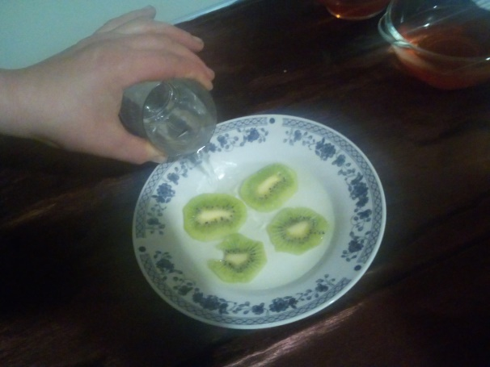
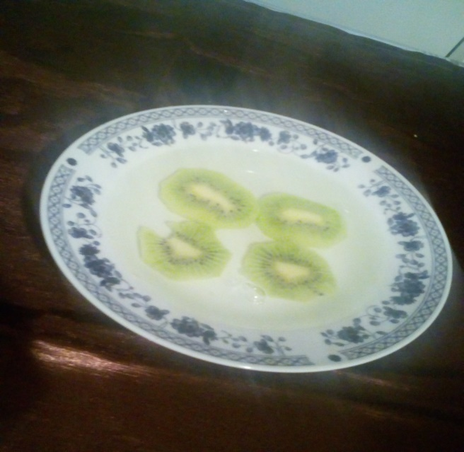
Pozostałe cztery plasterki kiwi na talerzu zalewamy wrzątkiem

Slide 8
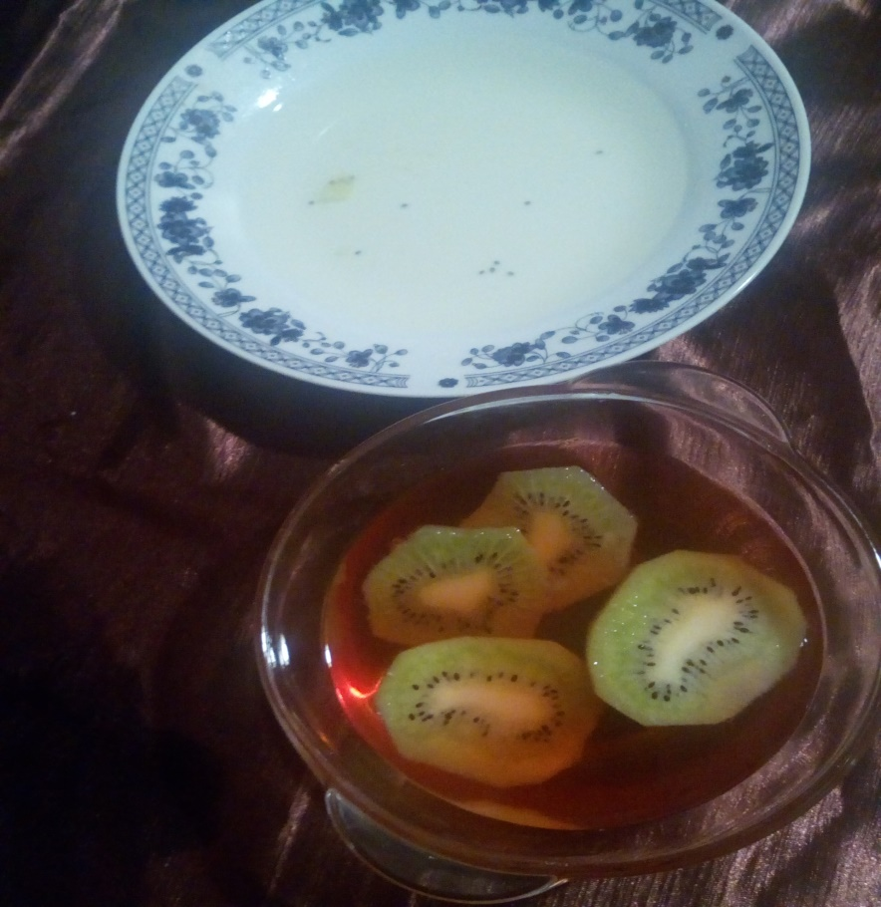
Po ostygnięciu wyjmujemy kiwi i wkładamy do trzeciej miseczki z galaretką

Slide 9
Trzy miseczki odstawiamy na 3 godziny w chłodne miejsce

Slide 10
Problem badawczy:
Wpływ temperatury na aktywność enzymów zawartych w owocach kiwi.
Wniosek:
Wysoka temperatura (wrzątek) deaktywuje enzymy zawarte w kiwi, na skutek denaturacji białek.

